Slide 1
Chapter 11
IPv6 的發展

Slide 2
本章提要
11-1 為何要改用 IPv6
11-2 IPv6 位址的表示法
11-3 IPv6 位址的格式
11-4 IPv6 封包的結構與表頭欄位
11-5 IPv6 的自動設定（Auto Configuration）機制
11-6 IPv6 的現況與未來發展

Slide 3
IPv6 的發展
當初在設計 IPv4 的規格時, 整個網路環境主要是由大型主機所組成, 個人電腦連接到網際網路的數量不多, IP 位址的消耗量自然比較緩慢。
但是隨著個人電腦的普及與上網人口的暴增, IP 位址的消耗量急遽增加, 遠超過當初的預期。網路界便傳出『IP 位址即將用罄, 搶不到 IP 位址者將成為資訊孤兒！』的風聲, 造成極大的震撼。因此, 新版本的 IP－IPv6（Internet Protocol version 6）就在眾人的期盼中誕生。

Slide 4
11-1 為何要改用 IPv6
與 IPv4 相較之下, IPv6 不但提供更多的位址數量, 在安全性、便利性和傳輸效能等方面都有長足的進步, 其中較為顯著的改進簡述如下：
  提供不虞匱乏的位址數量
  具有自動設定（Auto-Configuration）機制
  保密性更佳
  提升路由（Routing）效率

Slide 5
提供不虞匱乏的位址數量
理論上, IPv6 可提供 2¹²⁸ 個位址, 這根本就是一個天文數字。
套用網路上的說法, 這個數字超乎目前人類能夠想像的範圍, 恐怕還沒用掉這麼多 IPv6 位址, 就已經到世界末日了。

Slide 6
具有自動設定（Auto-Configuration）機制
可以在毋須任何人為設定的情形下, 由電腦自動向路由器取得 IPv6 位址, 因此可以將『自動設定』視為 IP 版的隨插即用（Plug-and-Play）功能。有關這部分的細節會在 11-5 節介紹。

Slide 7
保密性更佳
IPv6 整合了目前廣為使用的加密協定－IPSec（IP Security）在內, 不但能對傳送的資料內容加密, 還能執行身份驗證工作。
因此可以確保接收或傳送的封包未經竄改, 亦非他人冒名傳送。關於 IPSec 的細節, 請參考 16-8 節。

Slide 8
提升路由（Routing）效率
IPv4 封包的檔頭長度不固定, 佔 20～60 Bytes, 包含 14 個欄位；而 IPv6 封包的檔頭長度固定為 40 Bytes, 欄位數量也減少為 8 個。
因此路由器在處理 IPv6 的封包時速率較快（至少省略判斷檔頭長度的動作）, 提升了路由效率。

Slide 9
為何要改用 IPv6
但是要使用 IPv6, 不但要更新舊有的路由器、L3 交換器、防火牆等等網路設備, 甚至還要改寫應用軟體, 因此造成極大的障礙。目前在台灣, 僅有中華電信和部分學術機關提供 IPv6 的實作環境, 尚未普及於一般的商業網路環境。

Slide 10
11-2 IPv6 位址的表示法
IPv6 位址長達 128 bits, 若是用 2 進位表示, 一連串的 1 和 0 保證讓人看了昏頭。若是也採用 IPv4 的表示法, 不但容易造成混淆, 而且也還是很長。
最後大家終於達成共識, 在表示 IPv6 位址時, 將它區分為 8 段（Segment）, 每段由 16 bits 組成, 彼此以冒號（：）隔開, 例如：

Slide 11
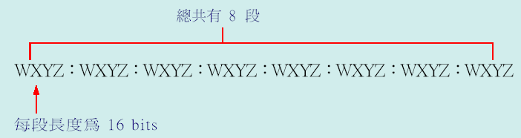
IPv6 位址的表示法
其中的 W 、X 、Y 和 Z 都是代表 16 進位數字, 也就是 0～F, 以下就是一些合法的 IPv6 位址範例：

Slide 12
IPv6 位址的表示法
  1234：5E0D：309A：FFC6：24A0：0000：0ACD：729D
  BCE9：0000：0000：0000：0000：0000：0000：5A4D
  3A9D：0020：0001：0008：0000：02000：0000：000D
但是這麼長的一串數字, 甭說背起來, 光是唸也很繞口。為了方便書寫, 對於開頭的 0 可以簡化, 例如：0C12 簡化為 C12、000A 簡化為 A。

Slide 13
IPv6 位址的表示法
而且如果 W、X、Y、Z 都是 0, 這整段 16 bits 就可以省略不寫, 例如：
上列的『::』（雙冒號）表示其中包含連續、數量不固定的 0, 也正因為如此, 如果出現兩個『::』, 就會讓人搞不清楚實際代表的 IPv6 位址, 例如：1234::5678::ABCD 可能是 1234:0:0:5678:0:0:0:ABCD 或 1234:0:0:0:0:5678:0:ABCD。

Slide 14
IPv6 位址的表示法
因此在 IPv6 規格中明訂, 對於一個 IPv6 位址, 這種雙冒號簡寫方式只能出現一次！

Slide 15
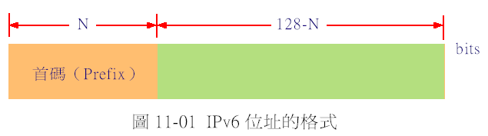
11-3 IPv6 位址的格式
在 IPv6 位址的 128 bits 之中, 通常有 N bits 為首碼（Prefix）：

Slide 16
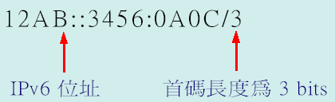
IPv6 位址的格式
因此, 另一種常見的 IPv6 位址表示法是『IPv6 位址 / 首碼長度』, 亦即在 IPv6位址之後加上『/ 首碼長度』, 例如：
至於首碼長度到底是多少 bit 呢？這必須視位址的類型（Type）而定。IPv6 位址區分為 Unicast、Multicast 和 Anycast 3 種類型。

Slide 17
11-3-1 Unicast 位址
IPv6 的 Unicast 如同 IPv4 的 Unicast 傳送模式, 適用在單一節點對單一節點的資料傳送。
這種類型的 IPv6 位址又區分為『Global』、『Site-Local』、『Link-Local』和『IPv4-Compatible』4 種型態。

Slide 18
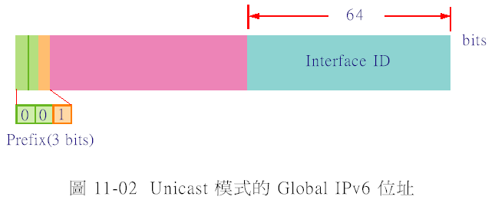
Unicast 位址
Global 位址：前 3 bits 為首碼, 內容固定是『001』, 最後的 64 bits 為 Interface ID（Interface IDentifier, 介面位址）。Interface ID 的功用如同 IPv4 的 Host ID：

Slide 19
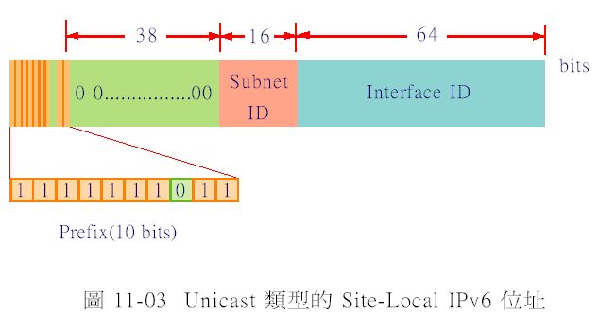
Unicast 位址
Site-Local 位址：前 10 bits 為首碼, 內容固定為『1111111011』, 間隔 38 bits 的 0 之後, 接著 16 bits 的『子網路位址』（Subnet ID）, 最後才是 64 bits 的介面位址：

Slide 20
Unicast 位址
因為這種位址的前 16 bits 固定是『1111111011000000』, 相當於『FEC0』, 所以有的資料就說 Site-Local IPv6 位址的首碼為『FEC0』。其實這種說法不太精確！畢竟首碼只有 10 bits, 不是 16 bits, 不過因為其餘 6 bits 固定是 0, 所以就結果來看並沒有錯。
尤其在口語溝通上, 唸出『FEC0』要比『1111111011』方便的多。

Slide 21
Unicast 位址
如果換成『Site-Local IPv6 位址一定以 FEC0 開頭、首碼長度為 10 bits』, 這種說法應該比較嚴謹。
此外, 許多資料會以『FEC0：： / 10』泛指 Site-Local IPv6 位址。

Slide 22
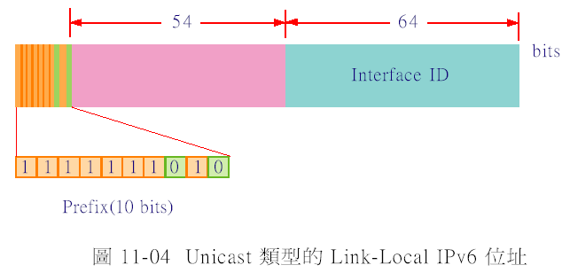
Unicast 位址
Link-Local 位址：也是用前 10 bits 為首碼, 內容固定為『1111111010』, 接著是連續 54 bits 的 0, 最後的 64 bits 也是介面位址：

Slide 23
Unicast 位址
如同在 Site-Local 所敘述的原因, 許多文件也都說 Link-Local IPv6 位址的首碼為 FE80, 並以『FE80:: / 10』泛指 Link-Local IPv6 位址。但是讀者在心裡面自己要知道, 首碼的真正長度祇是 10 bits, 不是 16 bits。
在 11-5 節介紹『自動設定』機制時, 為了便於敘述, 所以我們也姑且採用『Link-Local IPv6 位址的首碼為 FE80』這種說法。

Slide 24
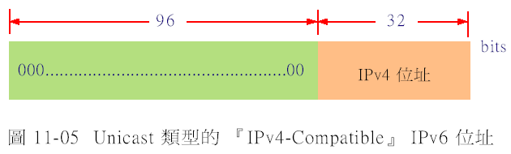
Unicast 位址
IPv4-Compatible 位址：沒有所謂的首碼與介面位址, 只是在原本 32 bits 的 IPv4 位址前面, 加上 96 bits 的 0：

Slide 25
11-3-2 Multicast 位址
IPv6 的 Multicast 整合了 IPv4 的多點傳送（Multicast）及廣播傳送（Broadcast）, 適用於單一節點對多個節點的資料傳送。
這種類型的 IPv6 位址用前 8 bits 為首碼, 內容固定為『11111111』, 最後 112 bits 為『群組位址』（Group ID, Group IDentifier）：

Slide 26
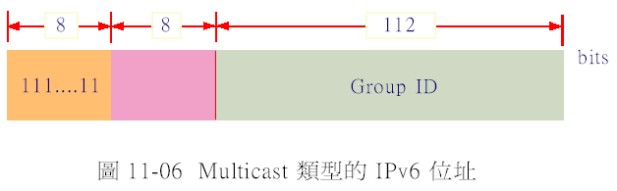
Multicast 位址

Slide 27
11-3-3 Anycast 位址
Anycast 是 IPv6 位址新增的類型。它的特殊之處在於：一個 Anycast 位址可以被多個節點使用, 但是傳送給此位址的封包, 並非真的將封包送到這些節點, 而僅僅是送給距離最近或成本最低（根據路由表來判斷）的一個節點。
以目前的應用為例, Anycast 位址只能分配給路由器, 不能分配給電腦使用, 而且不能作為發送端的位址。這種 IPv6 位址的首碼長度不固定, 首碼以外的位元都是 0：

Slide 28
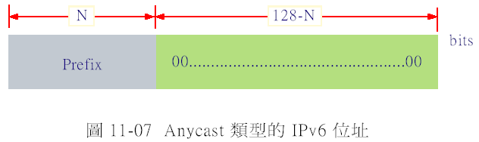
Anycast 位址

Slide 29

11-4 IPv6 封包的結構與表頭欄位
如同 IPv4 封包, IPv6 封包也是由『Header』和『Payload』兩部分所組成：

Slide 30
IPv6 封包的結構與表頭欄位
  表頭（Header）：記錄版本、位址、路由和長度等等資訊, 長度固定為 40 Bytes 。
  Payload：載送上層協定（例如：TCP 或 UDP）的封包。
在 IPv6 封包的路由過程中, 『表頭』扮演舉足輕重的角色, 它包含了下列欄位：

Slide 31
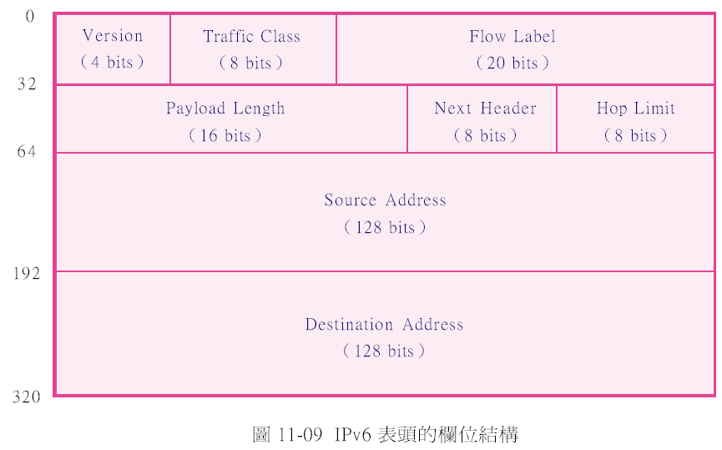
IPv6 封包的結構與表頭欄位

Slide 32
IPv6 封包的結構與表頭欄位
由於有些欄位的功能還在發展或實驗, 尚未被廣泛使用。因此以下僅說明比較重要且功能明確的欄位：
  Payload 長度（Payload Length）
  上層協定類型（Next Header）
  躍程限制（Hop Limit）
  來源位址（Source Address）
  目的位址（Destination Address）

Slide 33
Payload 長度（Payload Length）
記錄 Payload 的長度, 以 Byte 為計量單位。
值得注意的是, 表頭本身所佔的 40 Bytes 並不算在內, 這點與 IPv4 的『Total Length』欄位不同。因為『Total Length』欄位是將表頭長度和 Payload 長度都算在內。

Slide 34
上層協定類型（Next Header）
根據此欄位的數字代碼, 能判斷緊接在 IPv6 表頭之後, 是何種其它協定的表頭, 例如：6 代表 TCP、17 代表 UDP 等等。若是在 TCP、UDP 這些上層協定的表頭之前, 還存在其它表頭, 系統便會呼叫該表頭所對應的協定來處理。

Slide 35
上層協定類型（Next Header）
舉例而言, 假設某個封包在 IPv6 表頭之後, 先接著 AH（Authentication Header）表頭, AH 表頭之後又接著 ESP（Encapsulating Security Payload）表頭, 則在處理過程中, 就會先呼叫 AH 協定、然後呼叫 ESP 協定, 分別處理它們對應的表頭。
為了保持相容性, 『Next Header』所用的代碼, 與 IPv4 封包的『Protocol』欄位所用的代碼相同, 都是定義在 RFC1700 文件中。

Slide 36
躍程限制（Hop Limit）
此欄位的功用如同 IPv4 的『TTL（Time To Live）』, 都是為了避免封包永遠存活。
每當 IPv6 封包經過一部路由器時, 『Hop Limit』欄位值就減 1, 一旦減到了 0, 路由器便丟棄該封包, 不予轉送。

Slide 37
來源位址（Source Address）
記錄封包發送端的 IPv6 位址。接收端收到封包之後, 若必須回覆, 便以此欄位的內容作為目的位址。
要注意的是, Multicast 位址和 Anycast 位址都不能當成來源位址, 只有 Unicast 位址才能作為來源位址。

Slide 38
目的位址（Destination Address）
記錄封包接收端的 IP 位址。在路由過程中, 必須根據此欄位的內容, 才能將封包送到正確的目的地。
無論是 Multicast 位址、Unicast 位址或 Anycast 位址, 都可以作為目的位址。

Slide 39
11-5 IPv6 的自動設定
（Auto Configuration） 機制
在 IPv4 的時代, 使用者倘若未正確地設定電腦的 IP 位址、子網路遮罩和預設閘道, TCP / IP 協定便無法正常工作。
IPv6 則增加了『自動設定』（Auto Configuration）機制來改善這個問題, 能在毋須人為設定的情形下, 自動賦予 IPv6位址及相關設定值。

Slide 40
IPv6 的自動設定
（Auto Configuration） 機制
IPv6 的『自動設定』機制有『Stateful』和『Stateless』兩種, 前者要配合 DHCP伺服器（請參閱第 14 章）；後者則毋須用到 DHCP 伺服器, 真正毋須任何手動設定, 才是本節要說明的主題。
以下假設某片乙太網路卡啟用 IPv6 協定時, 要利用『自動設定』機制取得 IPv6 位址, 其流程如下圖：

Slide 41
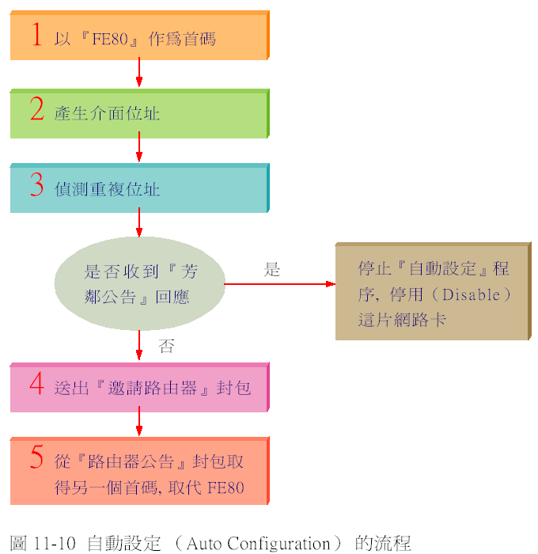
IPv6 的自動設定
（Auto Configuration） 機制

Slide 42
1. 以『FE80』作為首碼
以 FE80 開頭必定是 Link-Local IPv6 位址, 主要是作為『自動設定』過程中, 暫時使用的首碼。
到了後續步驟, 電腦從路由器獲得另一組首碼後, 就會取代掉 FE80。

Slide 43
2. 產生介面位址
在第 4 章曾說明了乙太網路 MAC 位址的格式, 前 24 bits 代表製造廠商；後 24 bits 代表流水號。
但是後來 IEEE 制訂了另一種新的位址格式, 將流水號所佔的長度擴充為 40 bits, 這種總長度為 64 bits 的 MAC 位址稱為 EUI（Extended Unique Identifier）-64 位址。
在自動設定的過程中, 會根據 48 bits 的 MAC 位址產生 EUI-64 位址, 再將 EUI-64 位址轉換為 IPv6 的介面位址, 整個過程如下：

Slide 44
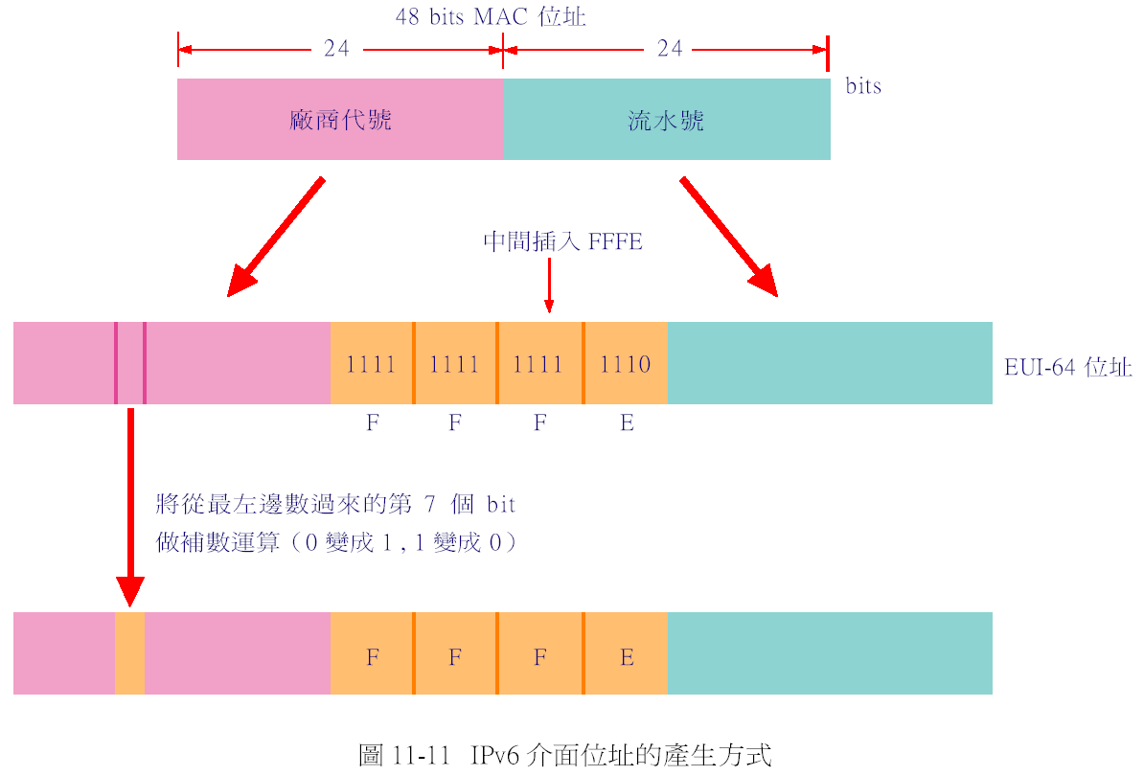
產生介面位址

Slide 45
產生介面位址
『自動設定』機制便是利用上述方式, 以網路卡的 MAC 位址產生 EUI-64 位址, 再把 EUI-64 位址轉換為介面位址。有了首碼和介面位址, 就等於有了 IPv6 位址, 我們先將此位址稱為『addr1』。

Slide 46
3. 偵測重複位址（DAD）
在正常的 IPv6 環境下, 收到『邀請芳鄰』（Neighbor Solicitation）封包的電腦, 根據該封包的目的位址可得知自己是否為被邀請的對象。
若然, 則回應『芳鄰公告』（Neighbor Advertisement）封包給對方；若自己不是被邀請的對象, 則丟棄該封包。

Slide 47
偵測重複位址（DAD）
利用上述的特性, 電腦以自己的 IPv6 位址（addr1） 為目的位址, 送出『邀請芳鄰』封包給相同網路區段的其它電腦, 然後等待其它電腦是否回應『芳鄰公告』。
若收到回應, 表示 addr1 已經被其它電腦使用, 此時必須改由人工設定位址。但是在絕大多數情形下, 應該不會收到『芳鄰公告』回應, 換言之, 電腦可以使用 addr1 這個位址。
這種偵測 IPv6 位址是否被重複使用的動作稱為 DAD（Duplicate Address Detection, 偵測重複位址）。

Slide 48
4. 送出『邀請路由器』封包
電腦送出『邀請路由器』（Router Solicitation）封包給相同網路區段的路由器, 請它回應『路由器公告』（Router Advertisement）封包, 在『路由器公告』封包裡包含了『首碼』和『預設閘道』（Default Gateway）資訊。

Slide 49
5. 從『路由器公告』封包取得另一個首碼, 取代 FE80。
電腦從『路由器公告』封包中取得『預設閘道』資訊與另一個首碼, 用此首碼取代原先的『FE80』, 於是產生了一個新的 IPv6 位址, 這個新的位址才是用來連接外部網路（通常是指網際網路）的真正位址。

Slide 50
11-6 IPv6 的現況與未來發展
11-6-1 美國態度保守
11-6-2 中國大陸直升 IPv6 網路
11-6-3 台灣急起直追

Slide 51
11-6-1 美國態度保守
當初在制訂 IPv4 規格時, 美國已經掌握了較多的 IP 位址, 因此不像其它國家那麼擔心位址不夠用的問題。以致於雖然軟、硬體廠商具備了生產 IPv6 產品的能力, 但是在政府、企業和學術界三方面, 並未出現大動作來推展 IPv6。
直到 2003 年 10 月, 美國國防部才宣布, 爾後所採購的網路設備必須支援 IPv6, 預計到 2008 年全面轉換為 IPv6 網路。

Slide 52
11-6-2 中國大陸直升 IPv6 網路
中國大陸當初在 IPv4 網際網路（在大陸稱為『互聯網』）的發展上, 起步算是比較慢。如今想要全面推廣上網, 與其先推 IPv4、接著又推 IPv6, 不如畢其功於一役, 直接切入 IPv6 市場。
因此在 2003 年底宣布將在未來兩年內投資人民幣 14 億元, 建設連接中國大陸各主要城市的 IPv6 商用骨幹網路。此外, 並與日本、韓國合作發展 IPv6 網路, 以期獲得技術領先。

Slide 53
中國大陸直升 IPv6 網路
根據 2006 / 2 / 21 的人民郵電報報導：歐洲電信標準化協會（ETSI）與天地互連公司（BII）, 將於 2006 年 4 月 9～12 日假北京共同執行 Plugtest 測試。 Plugtest 係針對 IPv6 產品的相容性與穩定性所做的一項測試, 具有相當高的權威性。而此次測試將是全球規模最大的 IPv6 產品互相連通測試, 其結果將於 4 月 13～14 日舉行的第 5 屆 IPv6 高峰會議發表。

Slide 54
中國大陸直升 IPv6 網路
由於中國大陸擁有 13 億人口, 這麼大的商機當然吸引了全球的目光。一般認為, 只要 IPv6 在中國大陸能推得成功, 就能帶動整個亞洲地區的 IPv6 市場, 所以中國大陸的 IPv6 發展可說是具有指標性的作用。

Slide 55
11-6-3 台灣急起直追
台灣於 2001 年 10 月 26 日的『行政院NICI 綜合業務組』會議中決議成立『IPv6 推動工作小組』, 以規劃建立 IPv6 平台為核心任務, 後來並列入行政院『挑戰 2008：十大國家發展重點計畫之六—數位台灣（e-Taiwan）計畫』之重點計畫。
該計畫自 2003 年 3 月 21 日正式啟動, 為期 5 年（自 2003 年到 2007 年）, 執行單位為財團法人台灣網路資訊中心（TWNIC）。
計畫總目標分為『應用推廣』和『產業發展』兩項。

Slide 56
應用推廣
對內加強培育人才, 全面宣導與推廣 IPv6 相關知識。
TWNIC 陸續在台灣大學、清華大學、交通大學、東華大學等等學術單位, 舉辦多場『IPv6 網際網路技術巡迴教育訓練』, 以期透過宣導與訓練, 吸收優秀校園人才加入計畫行列。
同時也和產業界密切合作, 努力開發殺手級應用與服務（Killer Appilications & Services）

Slide 57
應用推廣
對外則積極參與 IPv6 社群之合作交流, 並舉辦國內外研討會與成果發表會。
例如：2005 年 8 月 23、24 日假台北市舉辦了『台灣 IPv6 國際高峰會』（Global IPv6 Summit in Taiwan）, 吸引了將近六百位專家學者熱情參與。

Slide 58
產業發展
協助資訊產業開發 IPv6 軟硬體, 並研究由 IPv4 轉移到 IPv6 的無縫（Seamless）解決方案。
迄 2006 / 1 / 23 止, 台灣已經有 30 家廠商獲得 IPv6 Ready Logo Phase I 認證標章, 位居世界第 2 位, 僅次於日本；此外, 獲得 IPv6 Ready Logo Phase II 認證標章的廠商數量, 則是排名全球第 3 位。這些耀眼的成績, 在在展現了台灣網路產品廠商優異的技術能力。
關於台灣 IPv6 發展的成果與最新資訊, 請瀏覽 http://www.ipv6.org.tw 網站。

